Slide 1
FUNDAMENTOS DE Matemática Discreta Sistemas de INformaÇão Aula 1 – 14/02/2025
Professora Bia Leite

Slide 2
1 - Lógica Formal
A ciência computacional depende da Matemática para obter um vocabulário preciso, uma notação poderosa, abstrações úteis e um raciocínio rigoroso. Este capítulo introduz a Lógica Formal, que delineia o método organizado e cuidadoso de pensar que caracteriza qualquer investigação científica ou qualquer outra atividade de raciocínio.

Slide 3
Dessa maneira os objetivos desse capítulo são:
Reconhecer e trabalhar com os símbolos formais que são usados nas lógicas proposicional e de predicados;
Achar o valor-verdade de uma expressão na lógica proposicional;
Achar o valor-verdade de alguma interpretação de uma
expressão na lógica de predicados;
Usar a lógica de predicados para representar sentenças da língua portuguesa

Slide 4
1.1 Sentenças, Representação Simbólica e Tautologias
Geralmente nos expressamos, em português, através de interrogações e exclamações, mas, para comunicar fatos ou informações, usamos sentenças.
Tecnicamente, uma sentença (ou proposição) é uma frase que pode ser apenas verdadeira ou falsa.

Slide 5
Exemplos de proposições:
1. sen(90°) = 1
2. Júpiter está a 1 metro da Terra.
3. O morcego é um mamífero.
4. Rio de Janeiro é a capital do Brasil.
5. Há 36 macacos no zoológico de Londres.
6. A taxa de juros do Banco Central vai subir amanhã.
Exemplos de frases que não são proposições:
1. frases interrogativas, como “O que é isto?”
2. frases imperativas, como “Leia com cuidado”
3. certas sentenças auto referentes, como “Esta frase é falsa”.

Slide 6
Exercício: Considere as seguintes frases. Quais são sentenças? (Aqueles que forem uma sentença, qual o seu valor verdade?)
a. Dez é menor do que sete.
b. Como vai você?
c. Ela é muito talentosa.
(sujeito indeterminado)
d. Existem formas de vida em outros planetas do universo.
e. Paris fica na França.
f. x + 2=5
g. 1+1 = 2
h. 9 < 6
i. x=2 é solução de x²=4
j. Faça seu dever de casa.

Slide 7
PRINCÍPIOS BÁSICOS DA LÓGICA PROPOSICIONAL:
1º - Princípio da identidade: Se um enunciado é verdadeiro, então ele é verdadeiro. Ou seja, todo objeto deve ser pensado como tendo uma natureza imutável. Todo objeto é idêntico a si mesmo.
2º Princípio de não contradição: Não se pode afirmar e negar uma sentença ao mesmo tempo. Duas proposições contraditórias não podem ser ambas verdadeiras.
3º Princípio do terceiro excluído: Nenhuma proposição é verdadeira e falsa ao mesmo tempo. Para qualquer proposição, ou sua afirmação é verdadeira, ou sua negação é verdadeira. Toda proposição tem um, e só um dos valores lógicos V , F.

Slide 8
PROPOSIÇÕES SIMPLES E COMPOSTAS
As proposições podem ser classificadas como simples (ou atômicas) ou compostas (ou moleculares).
Proposição Simples:
Uma proposição é simples se contiver uma única proposição.
As proposições simples são geralmente denotadas por letras minúsculas: p, q, r, s,...
Exemplos
p: Hoje está frio
q: Paris fica na França.
r: 1 + 1 > 2

Slide 9
Proposição Composta:
Uma proposição é composta quando for constituída por uma sequência finita de pelo menos duas proposições simples.
As proposições compostas são geralmente denotadas por letras maiúsculas: P, Q, R,...
Exemplos
p: Rosas são vermelhas
q: violetas são azuis
P: Rosas são vermelhas e violetas são azuis. P(p,q)
Q: Rosas são vermelhas ou violetas são azuis. Q(p,q)
R: Se Rosas são vermelhas então violetas são azuis. R(p,q)
Podemos indicar quais são as proposições simples que formam a proposição composta usando a notação: P(p,q, ....)

Slide 10
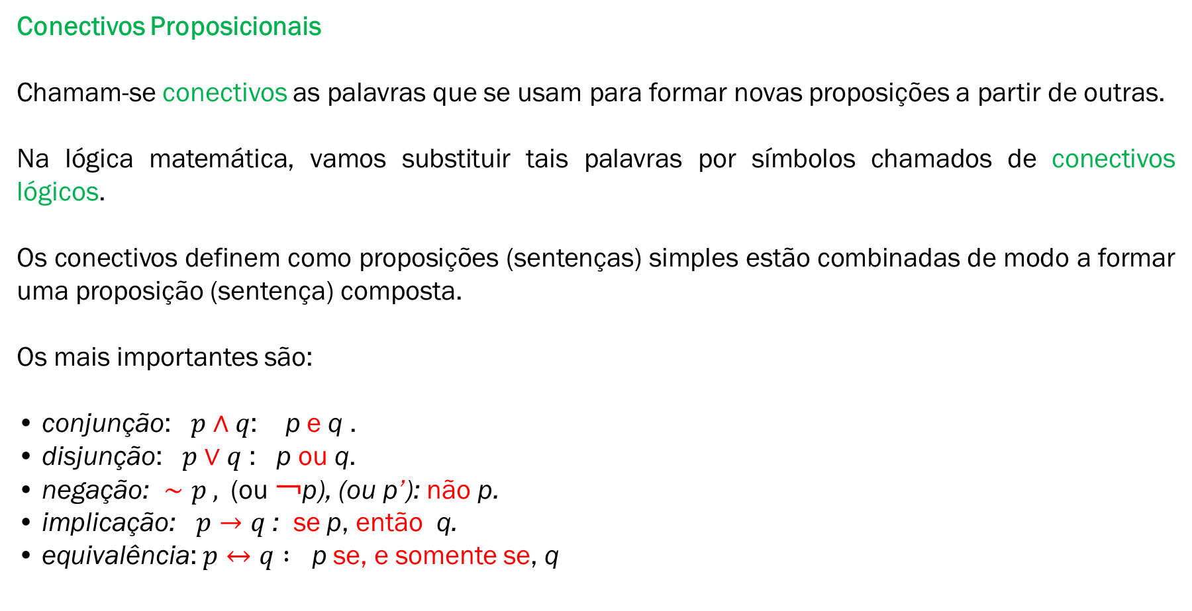
Conectivos Proposicionais
Chamam-se conectivos as palavras que se usam para formar novas proposições a partir de outras.
Na lógica matemática, vamos substituir tais palavras por símbolos chamados de conectivos lógicos.
Os conectivos definem como proposições (sentenças) simples estão combinadas de modo a formar uma proposição (sentença) composta.
Os mais importantes são:
• conjunção: $p∧q$: p e q .
• disjunção: $p∨q$ : p ou q.
• negação: $∼p ,$(ou ￢p), (ou p’): não p.
• implicação: $p→q$: se p, então q.
• equivalência: $p↔q :$ p se, e somente se, q

Slide 11
1. Conjunção (^)
Quaisquer duas sentenças podem ser combinadas pela palavra “e” para formar uma composição chamada de conjunção das sentenças originais.
Simbolicamente, p^q (lê-se ‘p e q’) denota a conjunção de p e q.
Exemplo: Considere as seguintes sentenças compostas. Qual seu valor verdade?
i) Paris fica na França e 2+2=4;
ii) Paris fica na França e 2+2=5;
iii) Paris fica na Inglaterra e 2+2=4;
iv) Paris fica na Inglaterra e 2+2=5;

Slide 12
Tabela Verdade da Conjunção (p^q)
p | q | p^q

Slide 13
Disjunção (v)
Quaisquer duas sentenças podem ser combinadas pela palavra “ou” para formar uma composição chamada de disjunção das sentenças originais.
Simbolicamente, pvq (lê-se ‘p ou q’) denota a disjunção de p e q.
Exemplo: Considere as seguintes sentenças compostas. Qual seu valor verdade?
i) Paris fica na França ou 2+2=4;
ii) Paris fica na França ou 2+2=5;
iii) Paris fica na Inglaterra ou 2+2=4;
iv) Paris fica na Inglaterra ou 2+2=5;

Slide 14
Tabela Verdade da Disjunção (pvq)
p | q | pvq
Observação: A menos que se explicite o contrário, “p ou q” será utilizado no sentido de “p ou q ou ambos”.

Slide 15
Negação (~ , ¬ ou ’)
Dada qualquer sentença p, outra sentença, denominada negação de p, pode ser formada escrevendo “não ocorre que” ou “é falso que” antes de p, ou, se possível, inserindo em p a palavra “não”.
Simbolicamente, ¬p, ou ~p, ou p’ (lê-se “não p”) denota a negação de p.
Tabela Verdade da Negação (~p)
p | ~p

Slide 16
Exemplos: 1) Negue as sentenças a seguir.
Paris fica na França;
2+2=5;
2<6;
Clara é alta;
Peter é alto e magro;
O rio é raso ou poluído;
2) Escreva a tabela verdade de (p^q)’ e de (pvq)’.

